Slide 1
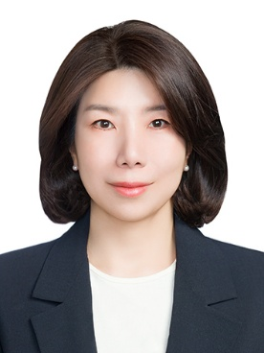
면접관 Profile
기본인적사항
 | 이 름 | 이정은 | 생 년 월 일 | 1976년 5월 12일
 | 소속 및 연락처 | 주식회사 엘웨이브 대표 / lwave.corp@gmail.com / 010-9919-0422
 | 전 문 분 야 | 역량평가, 경영일반, 인사, 재무, 자산운영, 영업, 금융, 경영컨설팅, 전략기획, 고객관리
 | 학 력 | 서울여자대학교 식품미생물공학과 학사
경력사항 및 수행실적
주요이력 | (2021.01~현재) 주)엘웨이브 대표 (경영 컨설팅 및 서비스) (2013.10~2020.03) 다이와증권 코리아 기획부 부장 (전략기획, 경영평가) (2006.01~2011.08) 노무라에셋매니지먼트 과장 (인사, 총무, 재무)
수행실적 | <면접> 세종어학당, 한국장학재단, 한국산업기술시험평가원, 우리카드, 한국전력기술 노무라에셋매니지먼트 , 다이와증권 <서류> 농협, 서울신용보증재단, 국민은행, 다이와증권, 기업은행
기타(자격 및 이수, 저서 등)
자격 및 이수 | 채용전문가자격과정이수 공정채용면접관 교육과정이수(한국표준협회)

